Slide 1
1
Разработка интернет-витрины для такелажа
Кривулько Дианы Романовны
студентки 4 курса
специальности «прикладная информатика»
Научный руководитель:
доцент кафедры,
Царик Сергей Всеволодович

Slide 2
2
Цель курсового проекта:
Изучение фреймворков Bootstrap и Spring
Разработка интернет-витрины для такелажа

Slide 3
3
Для достижения цели были поставлены следующие задачи:
Изучить возможные средства разработки интернет-витрины;
Создание страниц интернет-витрины с помощью Bootstrap Framework
Реализовать MVC модель веб-приложения интернет-витрины;

Slide 4




4
Инструменты разработки

Slide 5
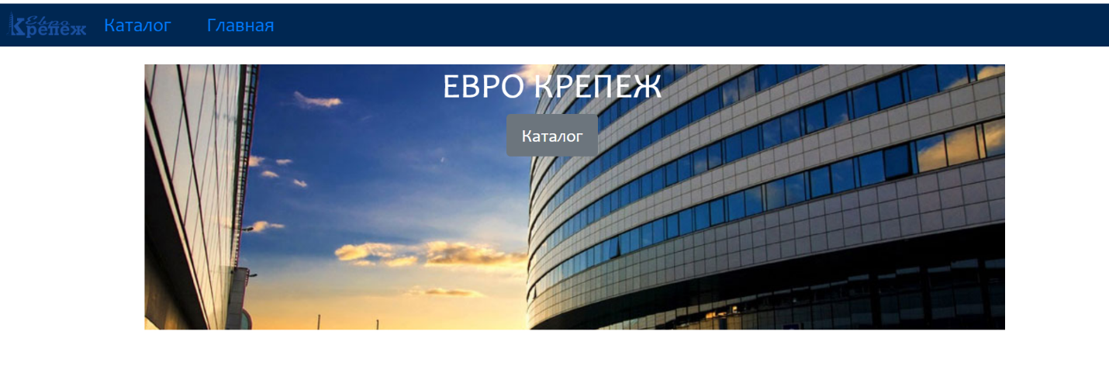
5
Главная страница

Slide 6
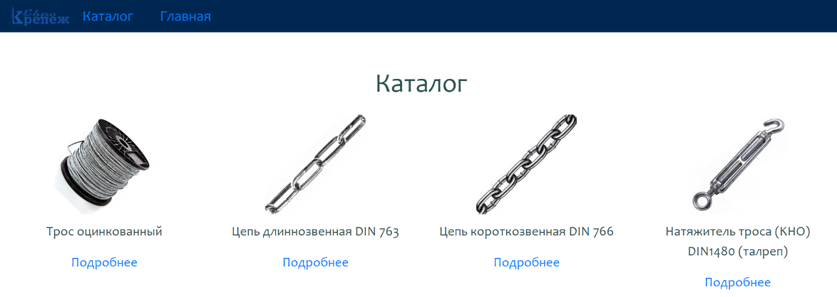
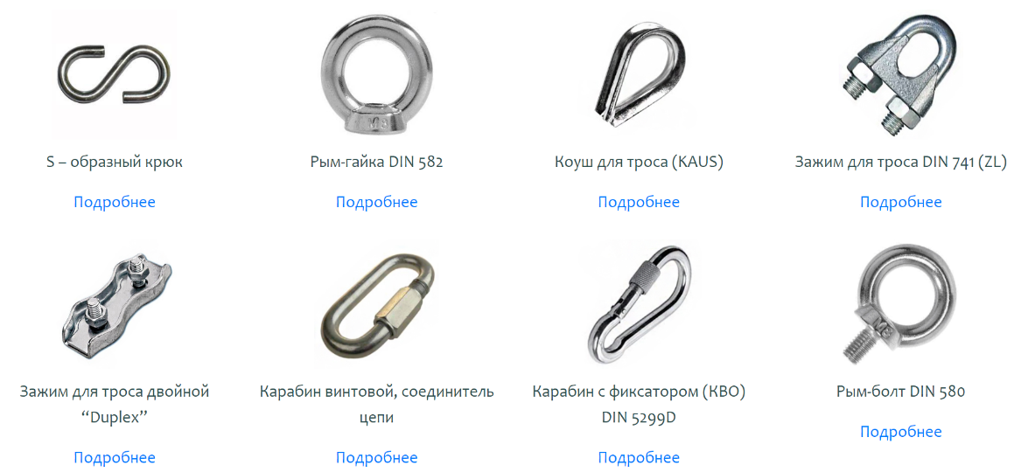

6
Каталог

Slide 7
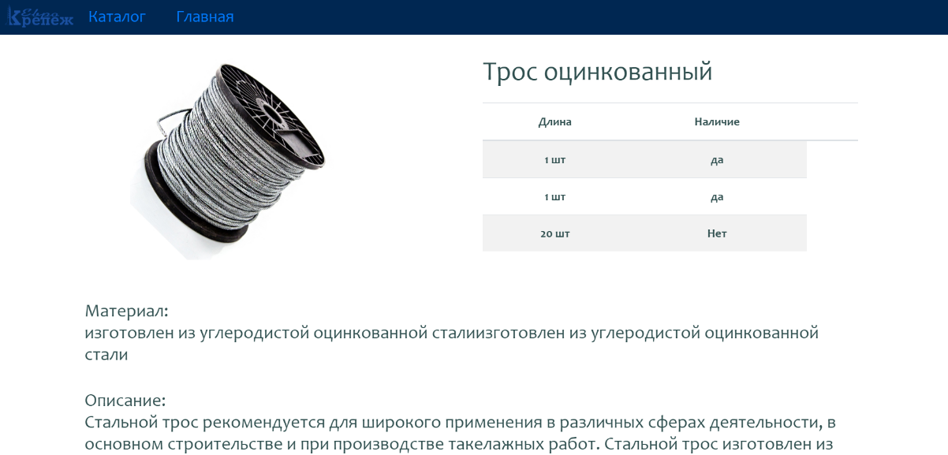
7
Страница товара

Slide 8
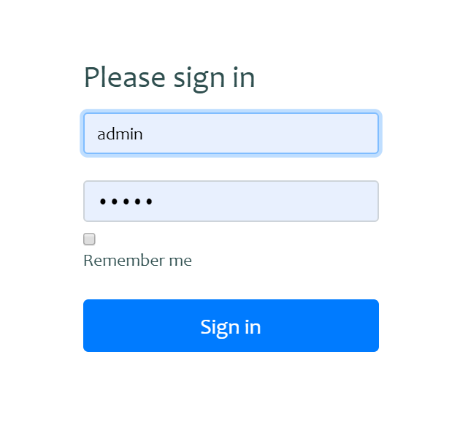
Страница входа в админ-панель

Slide 9
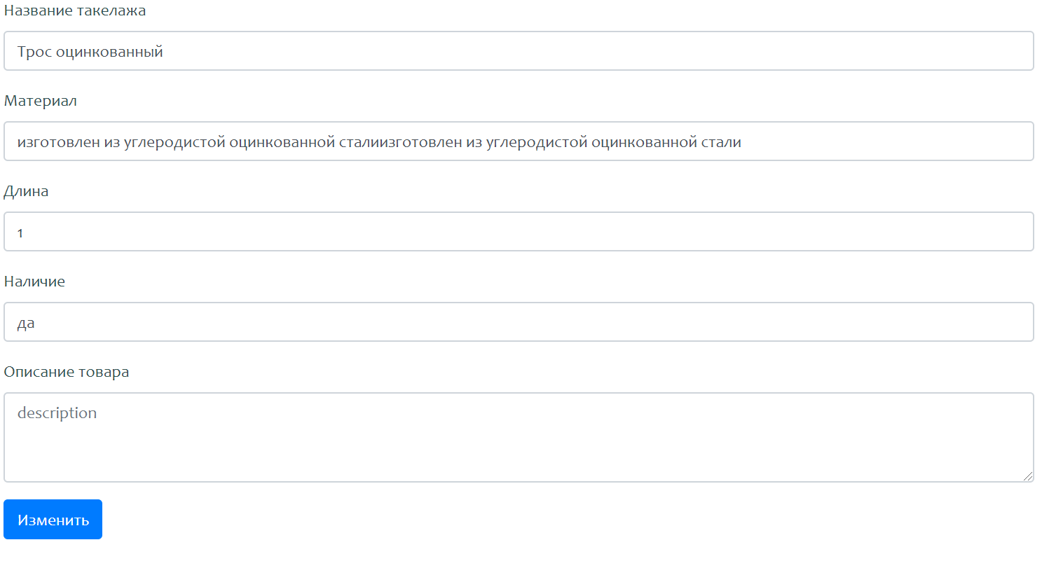
8
Панели добавления и редактирования товаров

Slide 10
9
Выводы
реализовать адаптивное отображение веб-приложения с помощью Bootstrap Framework;
реализована MVC модель веб-приложения интернет-витрина такелажа;

Slide 11
10
Спасибо за внимание!
Разработка интернет-витрины фенов для волос
Кривулько Диана Романовна
студентки 4 курса
специальности «прикладная информатика»
Научный руководитель:
доцент кафедры,
Царик Сергей Всеволодович

